Slide 1
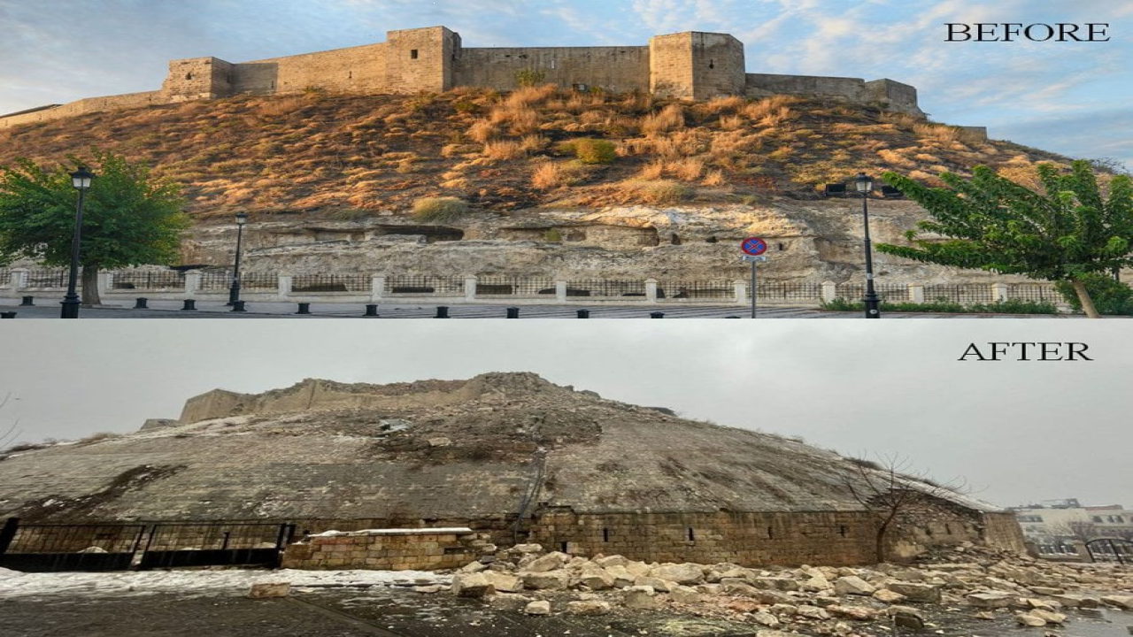
土耳其2023.2.6地震

Slide 2
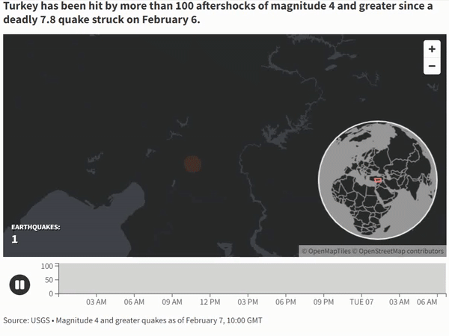
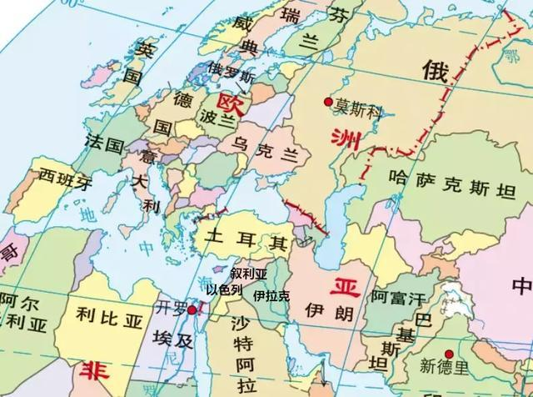
2023年2月6日，在土耳其中南部卡赫拉曼马拉什省发生两次大规模地震。
第一次7.8级（矩震级）地震发生在当地时间凌晨4时17分（北京时间9时17分）（东经37.03°，北纬 37.17°）。
第二次7.5/7.6级地震发生在13时24分
（北京时间18时24分）（东经37.20°，
北纬38.02°），位于7.8级地震北北东
方向约100公里。

Slide 3
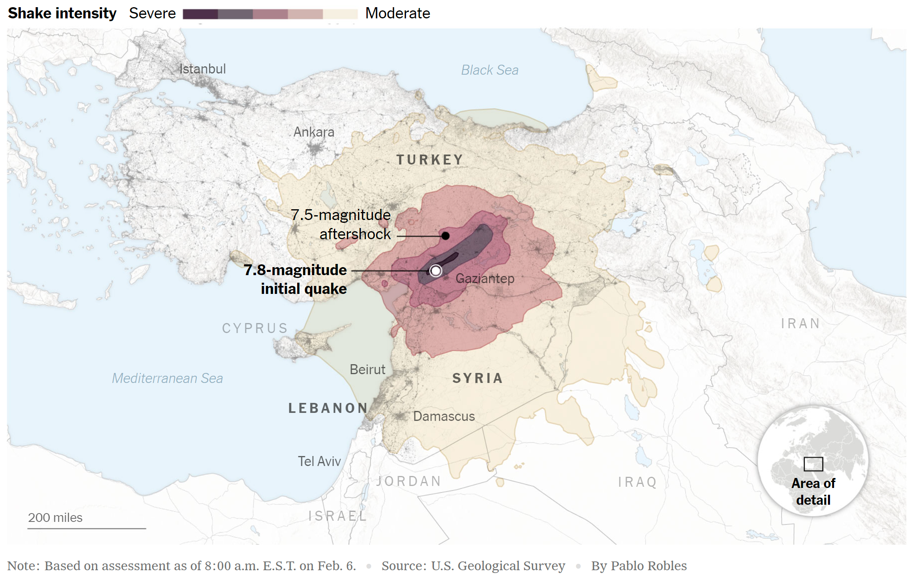

Slide 4
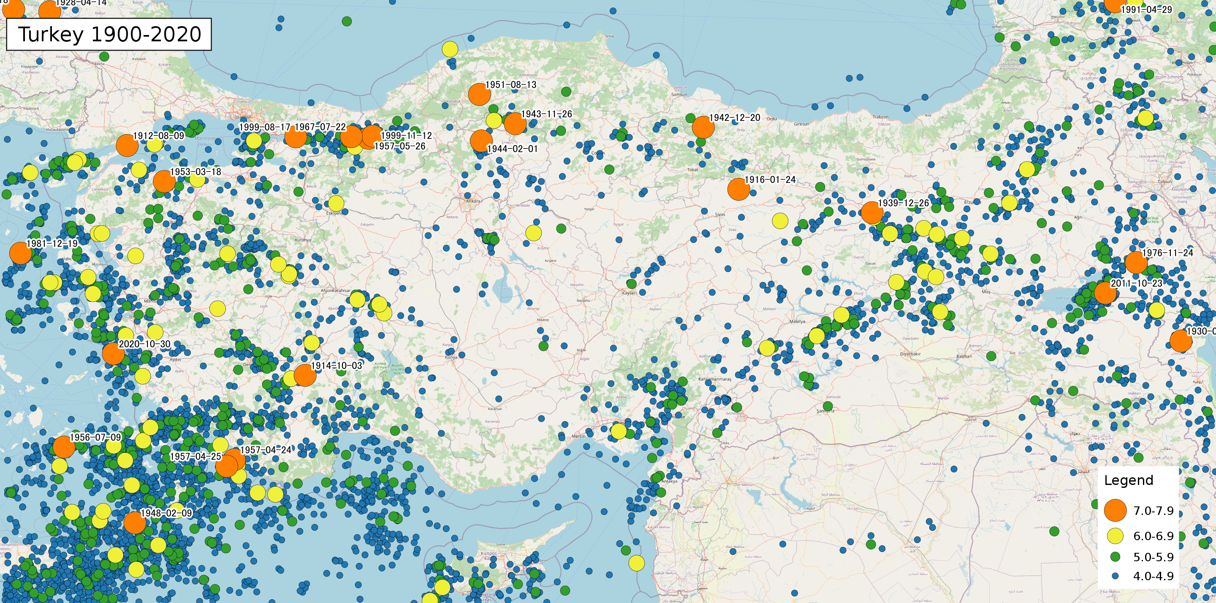
https://en.wikipedia.org/wiki/List_of_earthquakes_in_Turkey

Slide 5
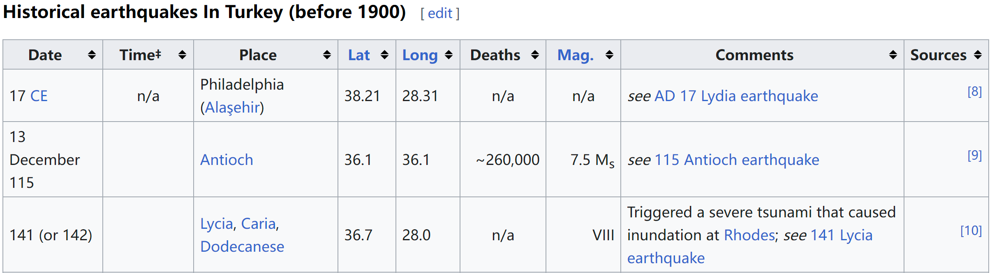
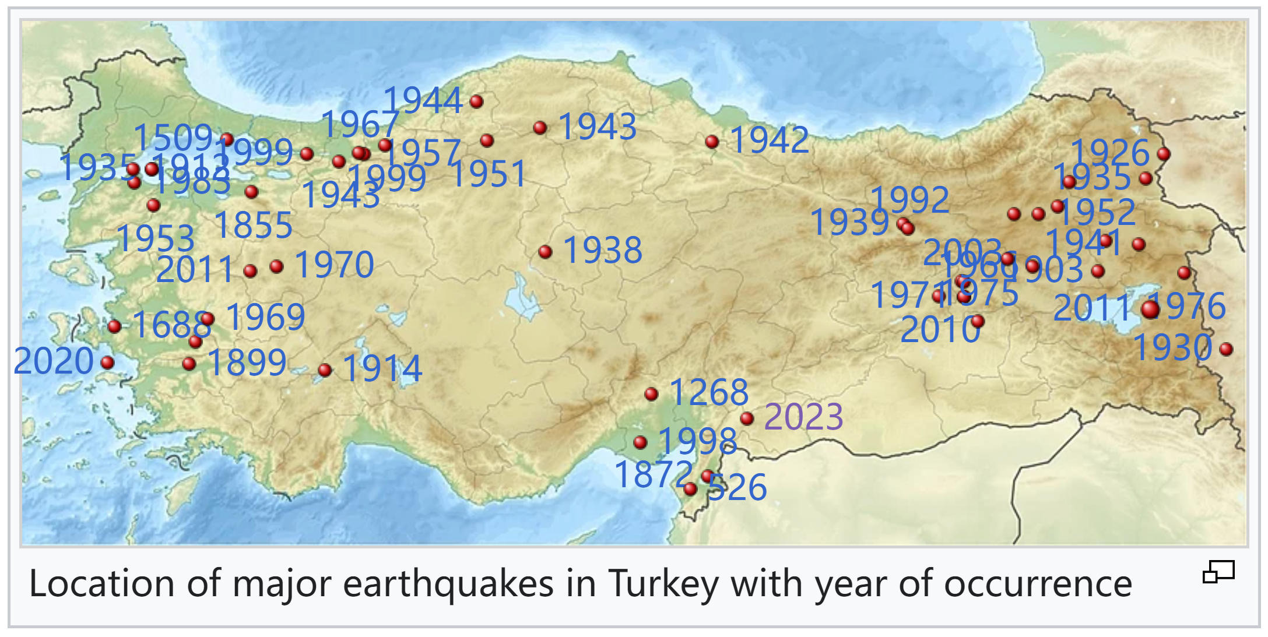
https://en.wikipedia.org/wiki/List_of_earthquakes_in_Turkey

Slide 6
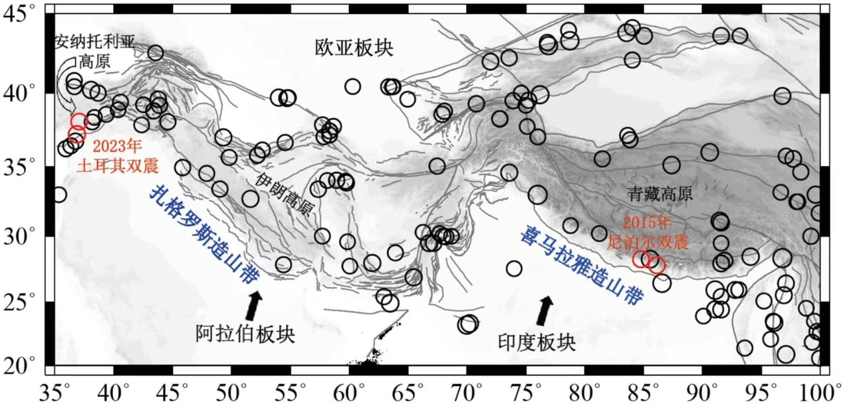
扎格罗斯-喜马拉雅造山带是世界上规模最大的大陆板块碰撞边界，印度板块和阿拉伯板块先后自南向北俯冲到欧亚板块之下，自东向西形成青藏高原、伊朗高原和安纳托利亚高原。扎格罗斯-喜马拉雅地震带又称“欧亚地震带”，横贯整个亚洲和欧洲。2023年土耳其地震发生在安纳托利亚高原和伊朗高原的过渡地带，位于东安纳托利亚左旋走滑断裂带上。圆圈表示1800年以来7级以上大地震的分布（Utsu, 2002）。
https://mp.weixin.qq.com/s/eZYn9uOTj0maUrh_Y7Ukww

Slide 7
双震（doublet/twin EQ）
空区（seismic gap）
触发（triggered EQ）

Slide 8
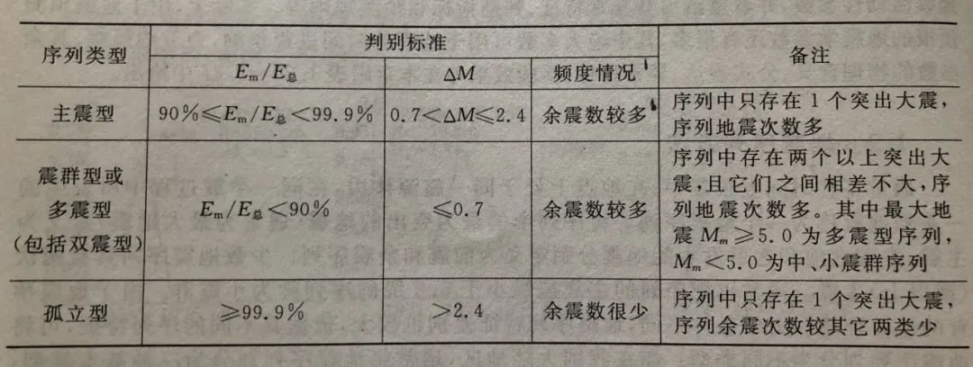
双震
余震：about 1.2 magnitude less than parent shock
双震/震群：often within 0.4 magnitude（时空接近）
[机理：断层破裂不完全? vs. 触发地震*?? vs. 其他?]
示例：
(1) In the 1997 Harnai earthquake, the initial Mw 7.0 shock was followed by an Mw 6.8 shock just 19 seconds later
(2) 2006-2007，南千岛群岛：11月15日M8.3，1月13日M8.1
(3) New Madrid earthquakes of 1811–12
(4) 1966年河北邢台地震
…………
地震序列类型划分标准（吴开统等，1990）
https://en.wikipedia.org/wiki/Doublet_earthquake
https://dbpedia.org/page/Doublet_earthquake

Slide 9
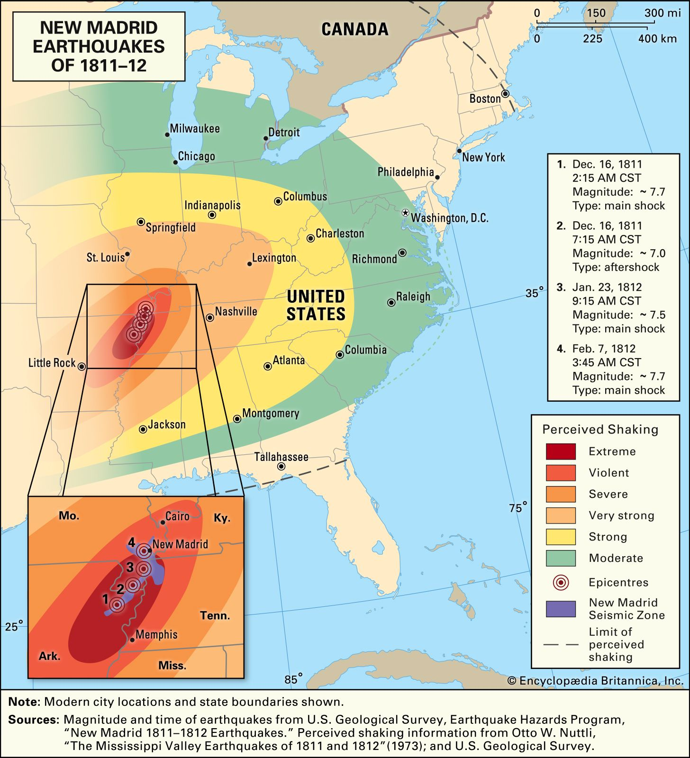
New Madrid earthquakes of 1811–12
https://www.britannica.com/place/New-Madrid
https://press.uchicago.edu/books/excerpt/2013/valencius_earthquakes.html

Slide 10
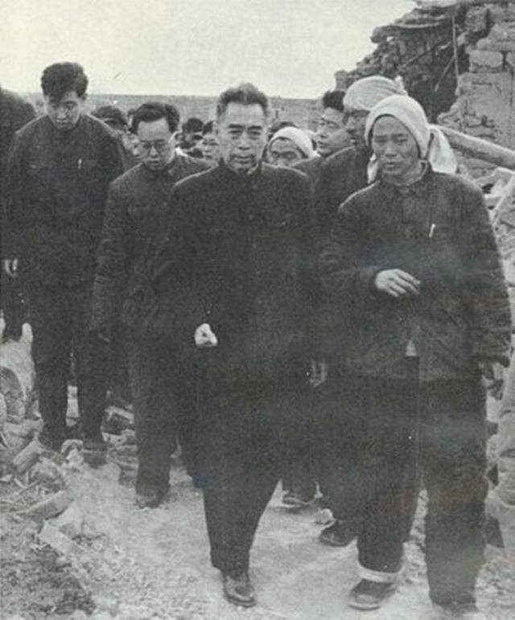
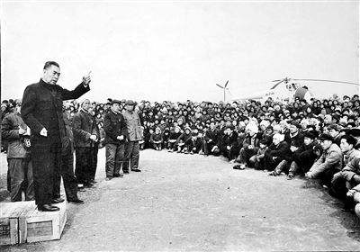
河北邢台地震
时间：1966年3月8日及3月22日
地点：河北邢台（深度约10公里）
震级：6.8级及7.2级（6级以上5次）
伤亡：死亡8064人，伤38000余人
特殊性：震群型地震；开启了新中国关于地震预测研究的大门；周总理的殷切期望

Slide 11
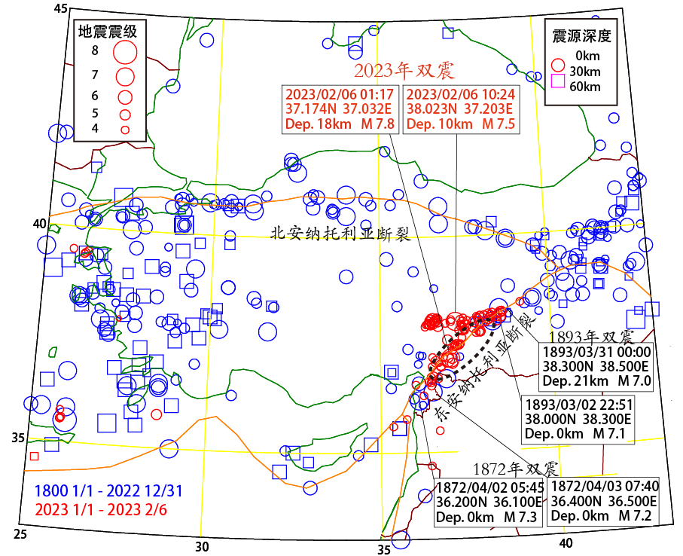
空区
本次土耳其地震的发生位置是近300公里超长地震“空区”，在最近数百年间尚未发生过大地震。
在“空区”西南向，1872年4月2日和4月3日先后发生7.3级和7.2级地震；在“空区”东北向，1893年3月2日和31日先后发生7.1级和7.0级地震。
本次7.8级地震破裂长度在250-300公里之间，恰好位于东安纳托利亚断裂带最近数百年间尚无活动记录的地震“空区”。
土耳其“双震”发生在断裂带活动“空区”
原创 詹慧丽 白玲 等 中科院之声 2023-02-09 11:30
https://mp.weixin.qq.com/s/eZYn9uOTj0maUrh_Y7Ukww

Slide 12
板块边界发生大地震是普遍的自然现象，为什么没有应对措施呢？实际上喜马拉雅山脉中部尼泊尔和不丹地区也有类似的超长地震“空区”（图1），2015年4月25日和5月12日相继发生了7.8级和7.3级地震。然而2015年尼泊尔“双震”并非发生在地震“空区”，7.8级地震发生的起始位置位于尼泊尔“空区”东段，地震发生时沿着喜马拉雅山脉向东侧发生单向破裂，此后的7.3级地震发生在不丹“空区”西侧（Bai et al., 2019）。由此可见，未来大地震将在何处发生、可能有多大震级，很大程度上取决于板块边界断裂的几何形态和地下结构的时空变化特征。
关于2023年土耳其地震还有很多未解之谜，比如边界断裂的几何形态如何影响大地震的发生过程。从震后一天的余震活动情况来看，东安纳托利亚断裂的方向在7.8级地震的东西两侧可能发生突然偏转，震源区东侧以北可能存在近东西方向的不同分支，这些都是以前没有看到的现象。得益于全球地震台网观测精度和波形数据处理技术的不断提高，准确的地震资料分析将使我们看到更加清晰的震源区深部结构图像。
土耳其“双震”发生在断裂带活动“空区”
原创 詹慧丽 白玲 等 中科院之声 2023-02-09 11:30
https://mp.weixin.qq.com/s/eZYn9uOTj0maUrh_Y7Ukww

Slide 13
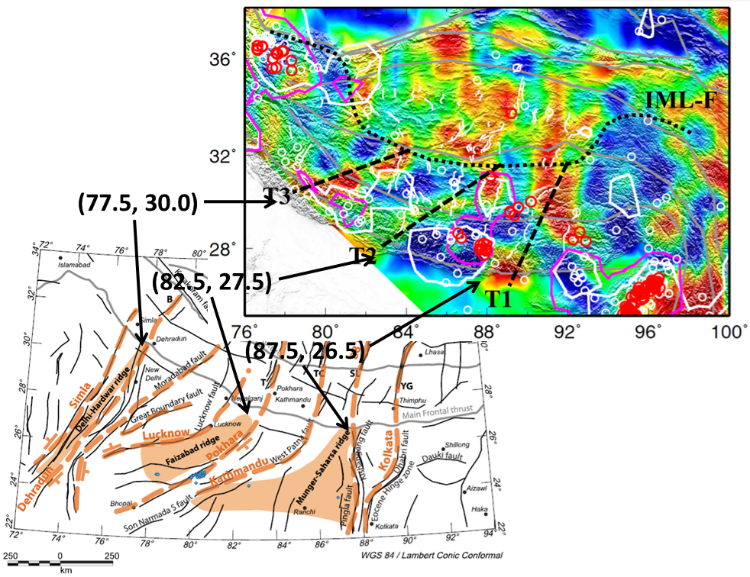
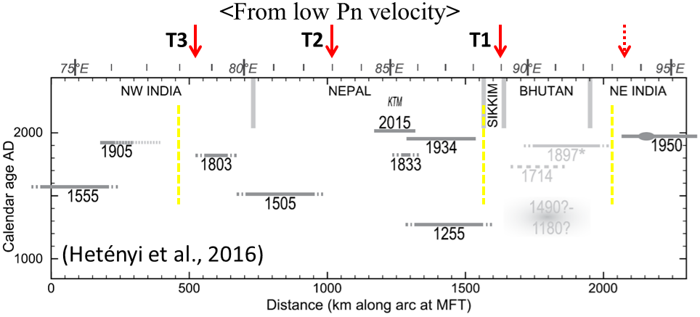
Correlation with Indian basement ridges and megathrust earthquakes
(Li and Song, 2018)
(Godin and Harris, 2014)

Slide 14
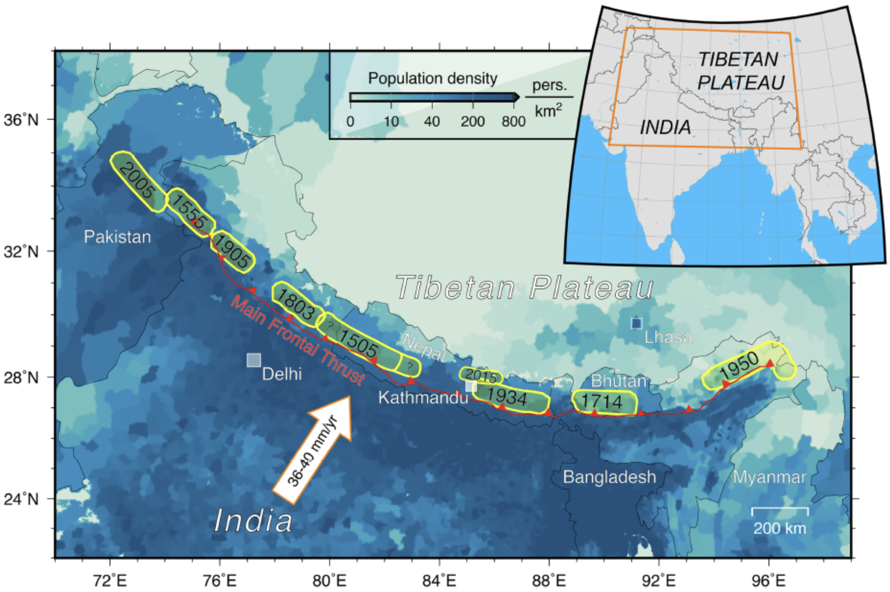
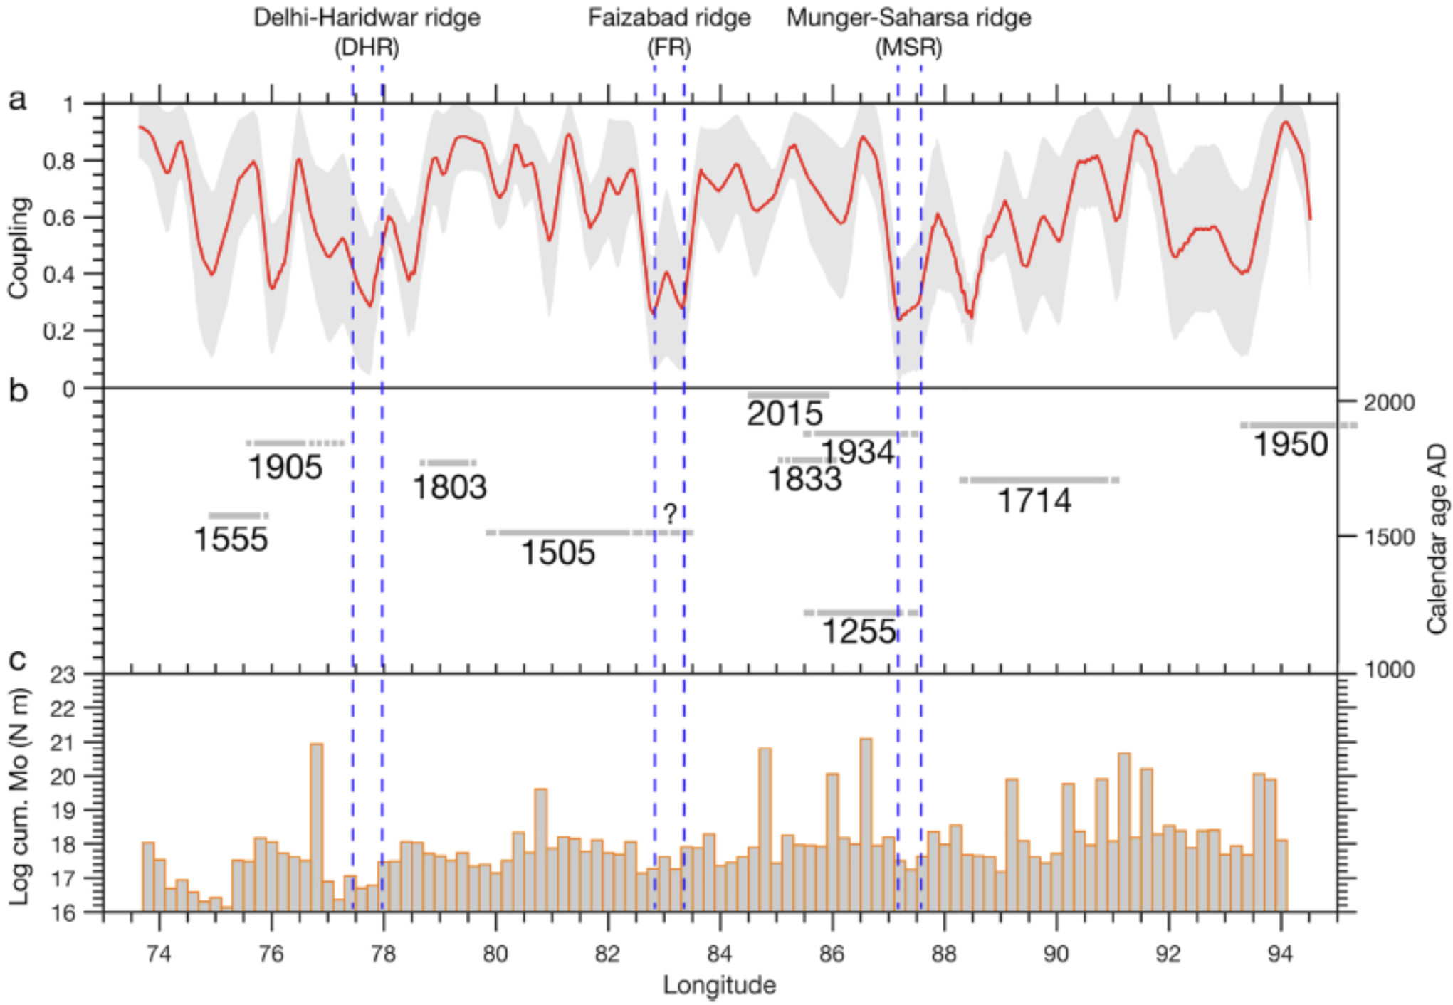
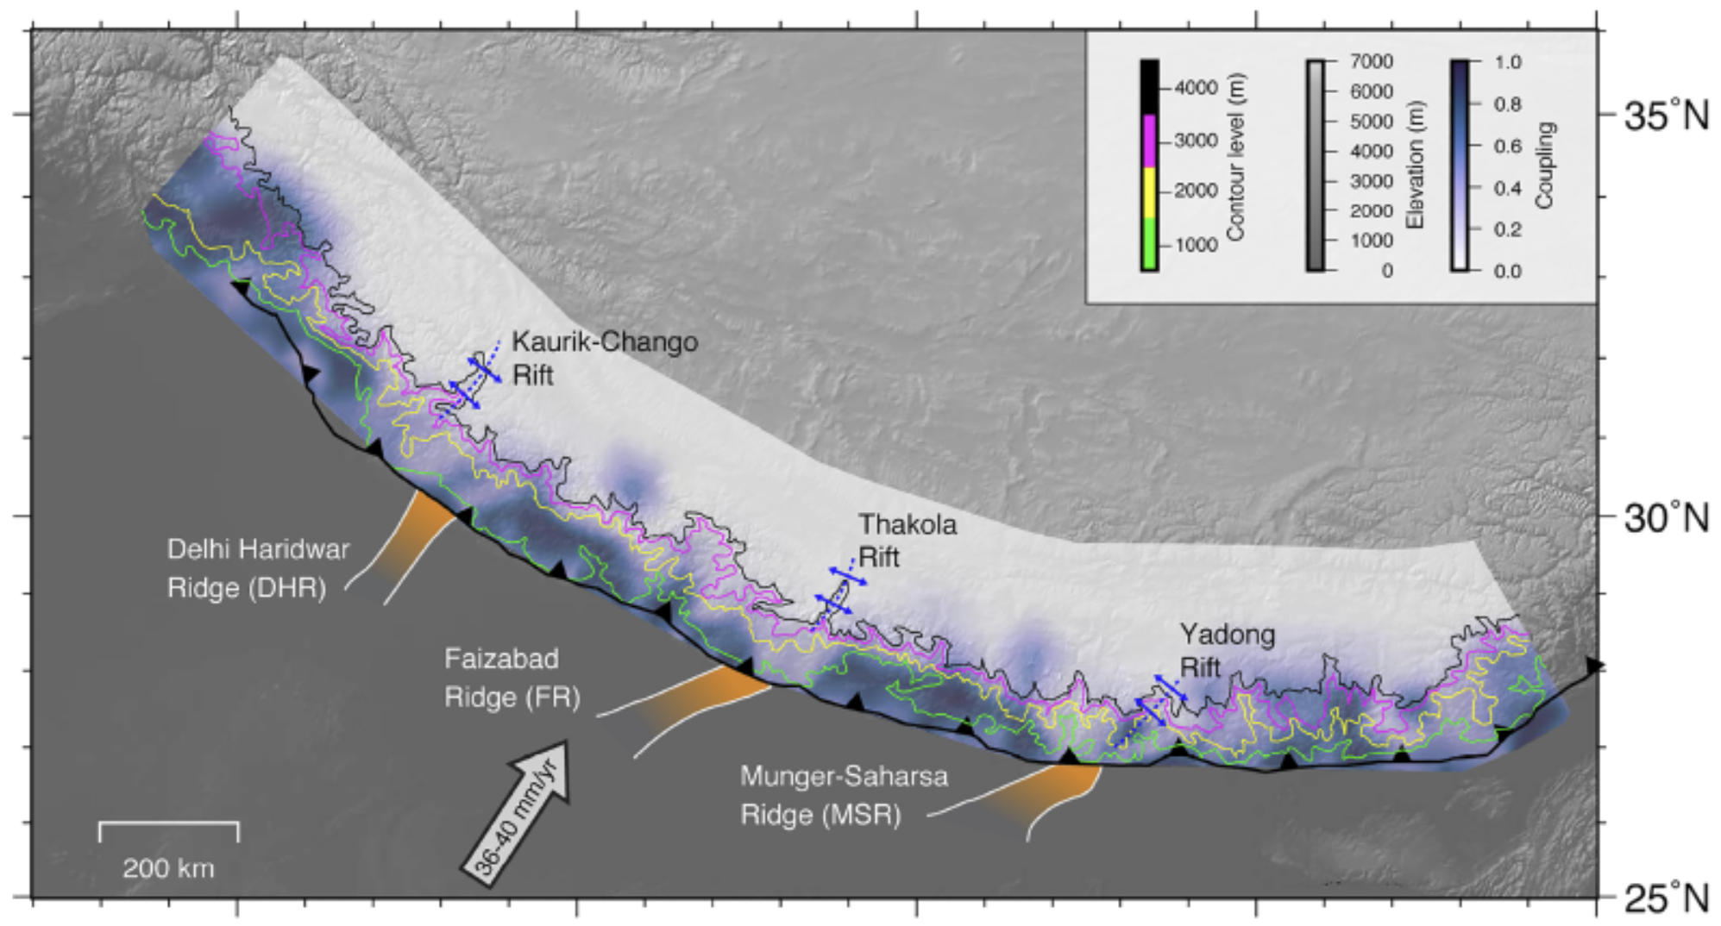
Interseismic coupling: the ratio of interseismic deficit of slip rate to long-term slip rate (1 if the fault is fully locked and 0 if it is creeping at long-term slip rate).
Pattern of interseismic coupling can reveal locked patches where future earthquakes might occur, or aseismic barriers that can arrest earthquake ruptures.
Dal Zilio et al., 2020 (GPS+leveling):
- 4 large, highly coupled patches separated by 3 low
- Locked patches overlap with historical rupture areas
- Segmentation of MHT imposed by inherited structures

Slide 15
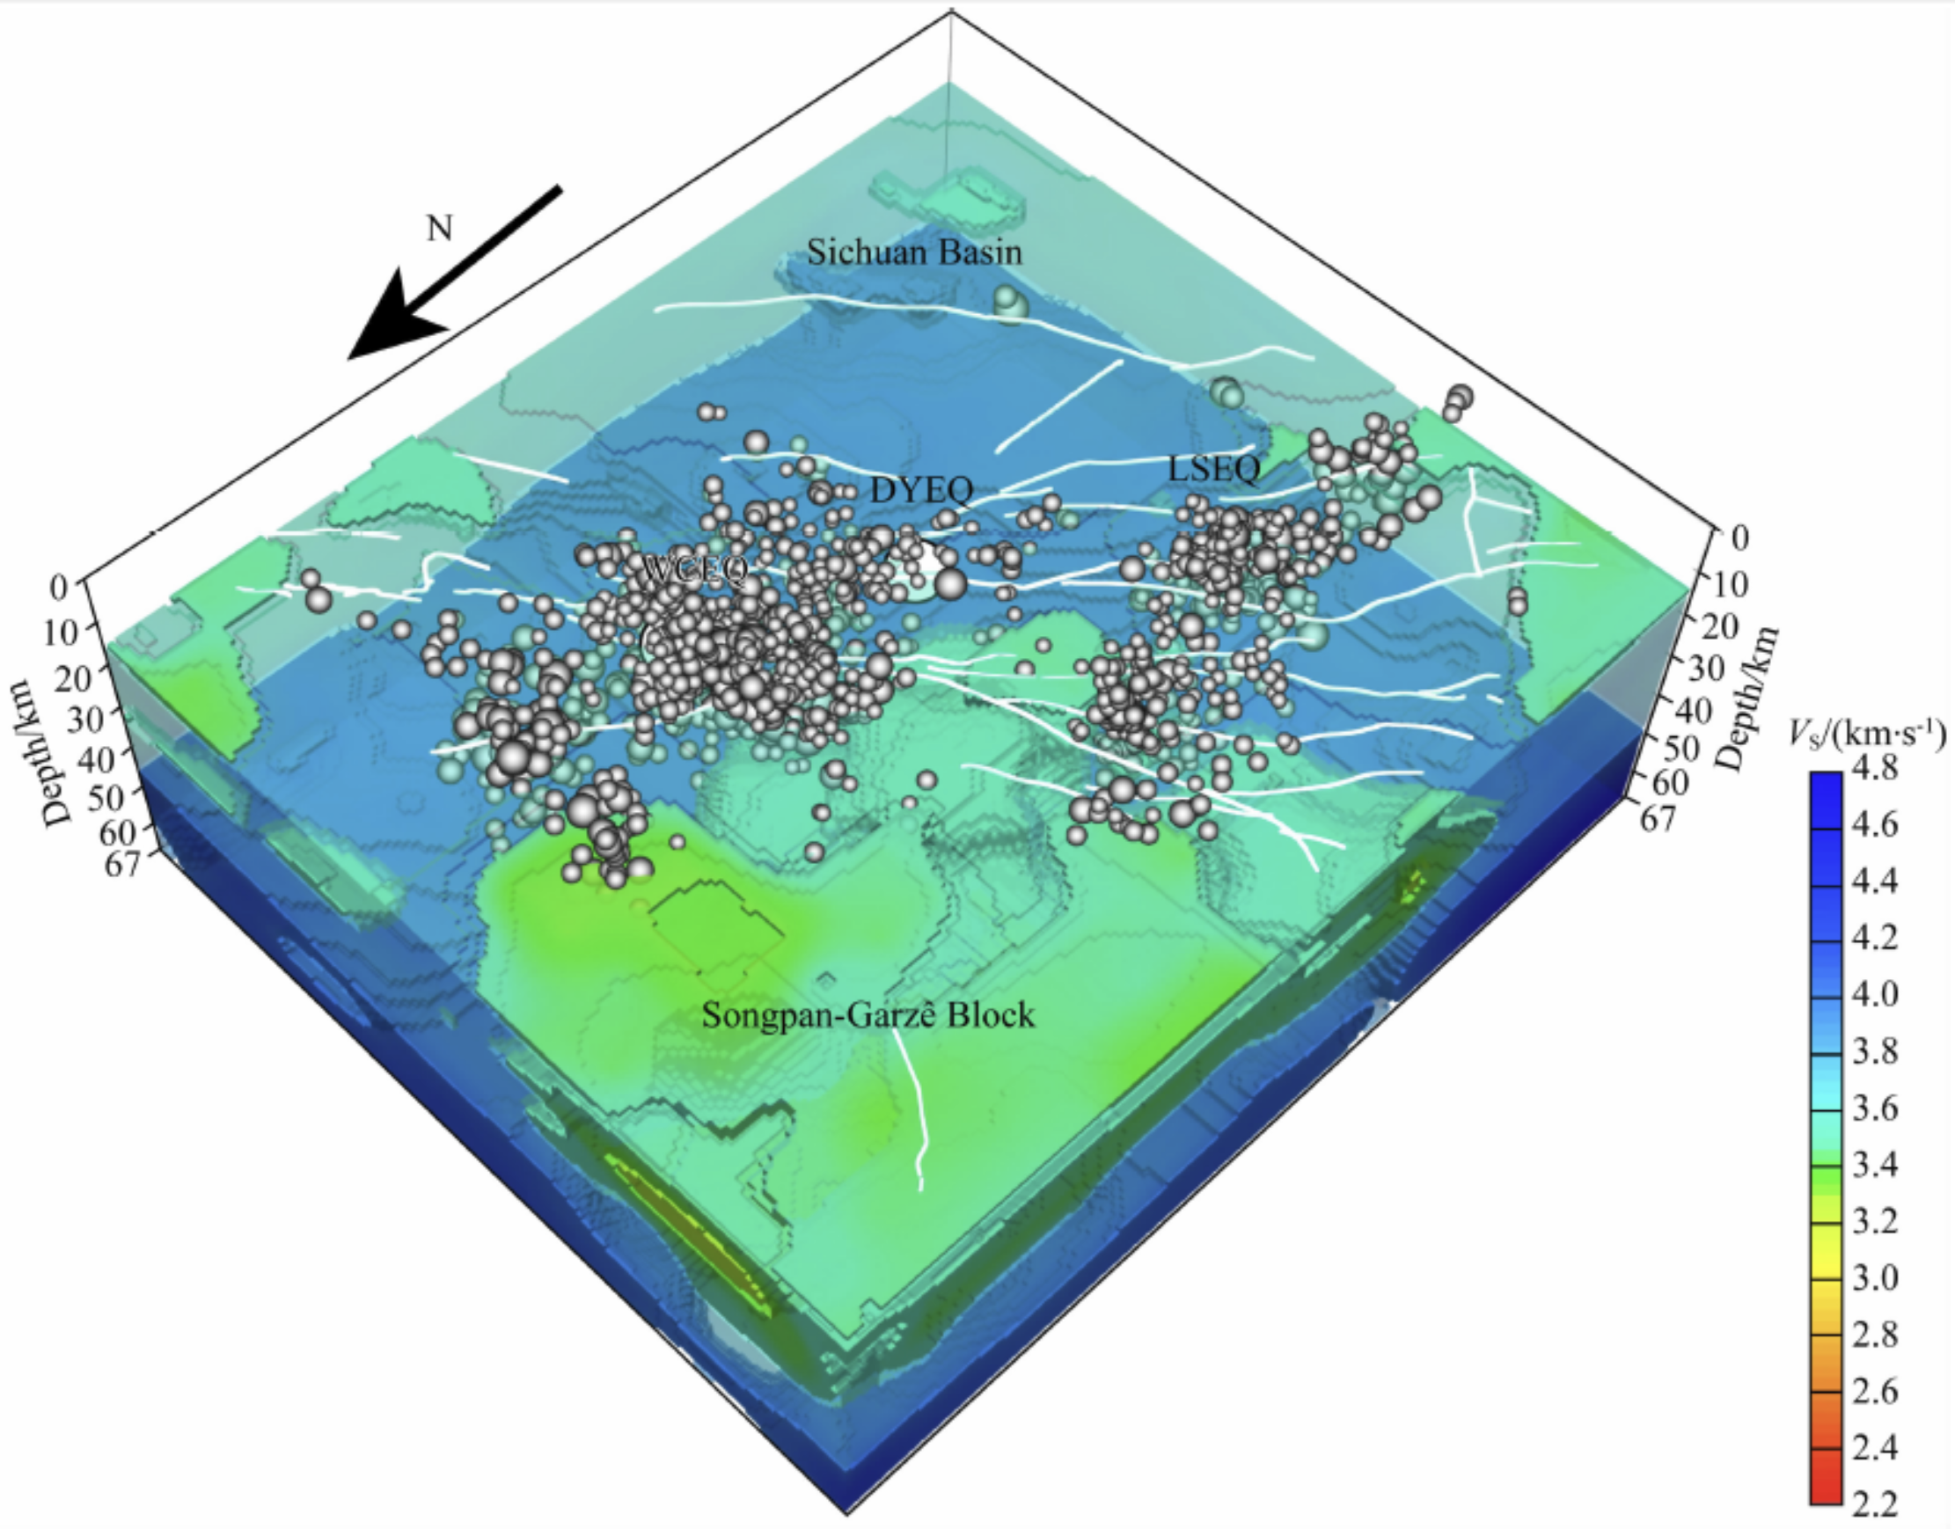
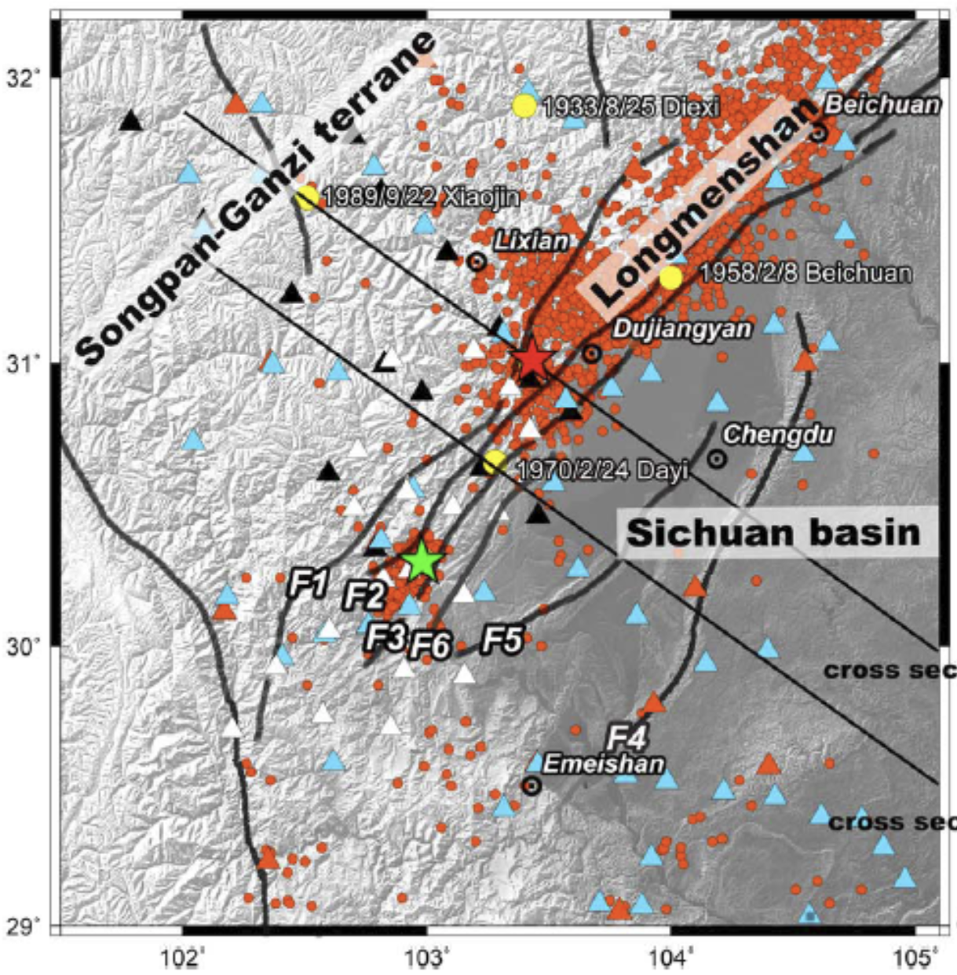
其他组在龙门山的研究
“推测熔融体的加温作用是导致空段内极低的地震活动性的主要原因。”
(Liu et al., 2018)
三维S波速度模型(Liu et al., 2018)与地震重定位结果分布(Huang et al., 2020)

Slide 16
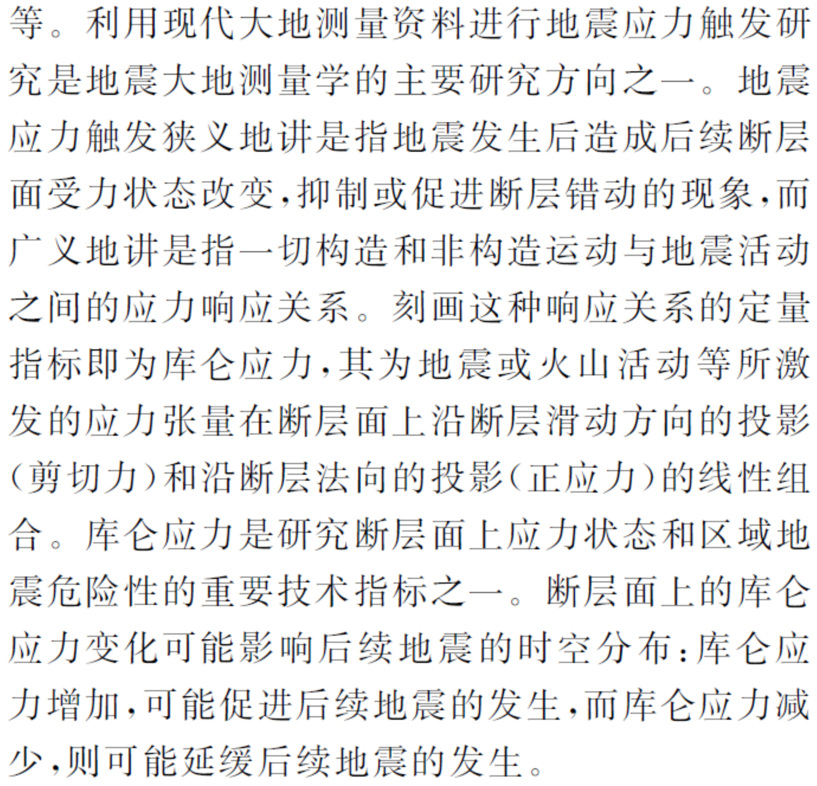
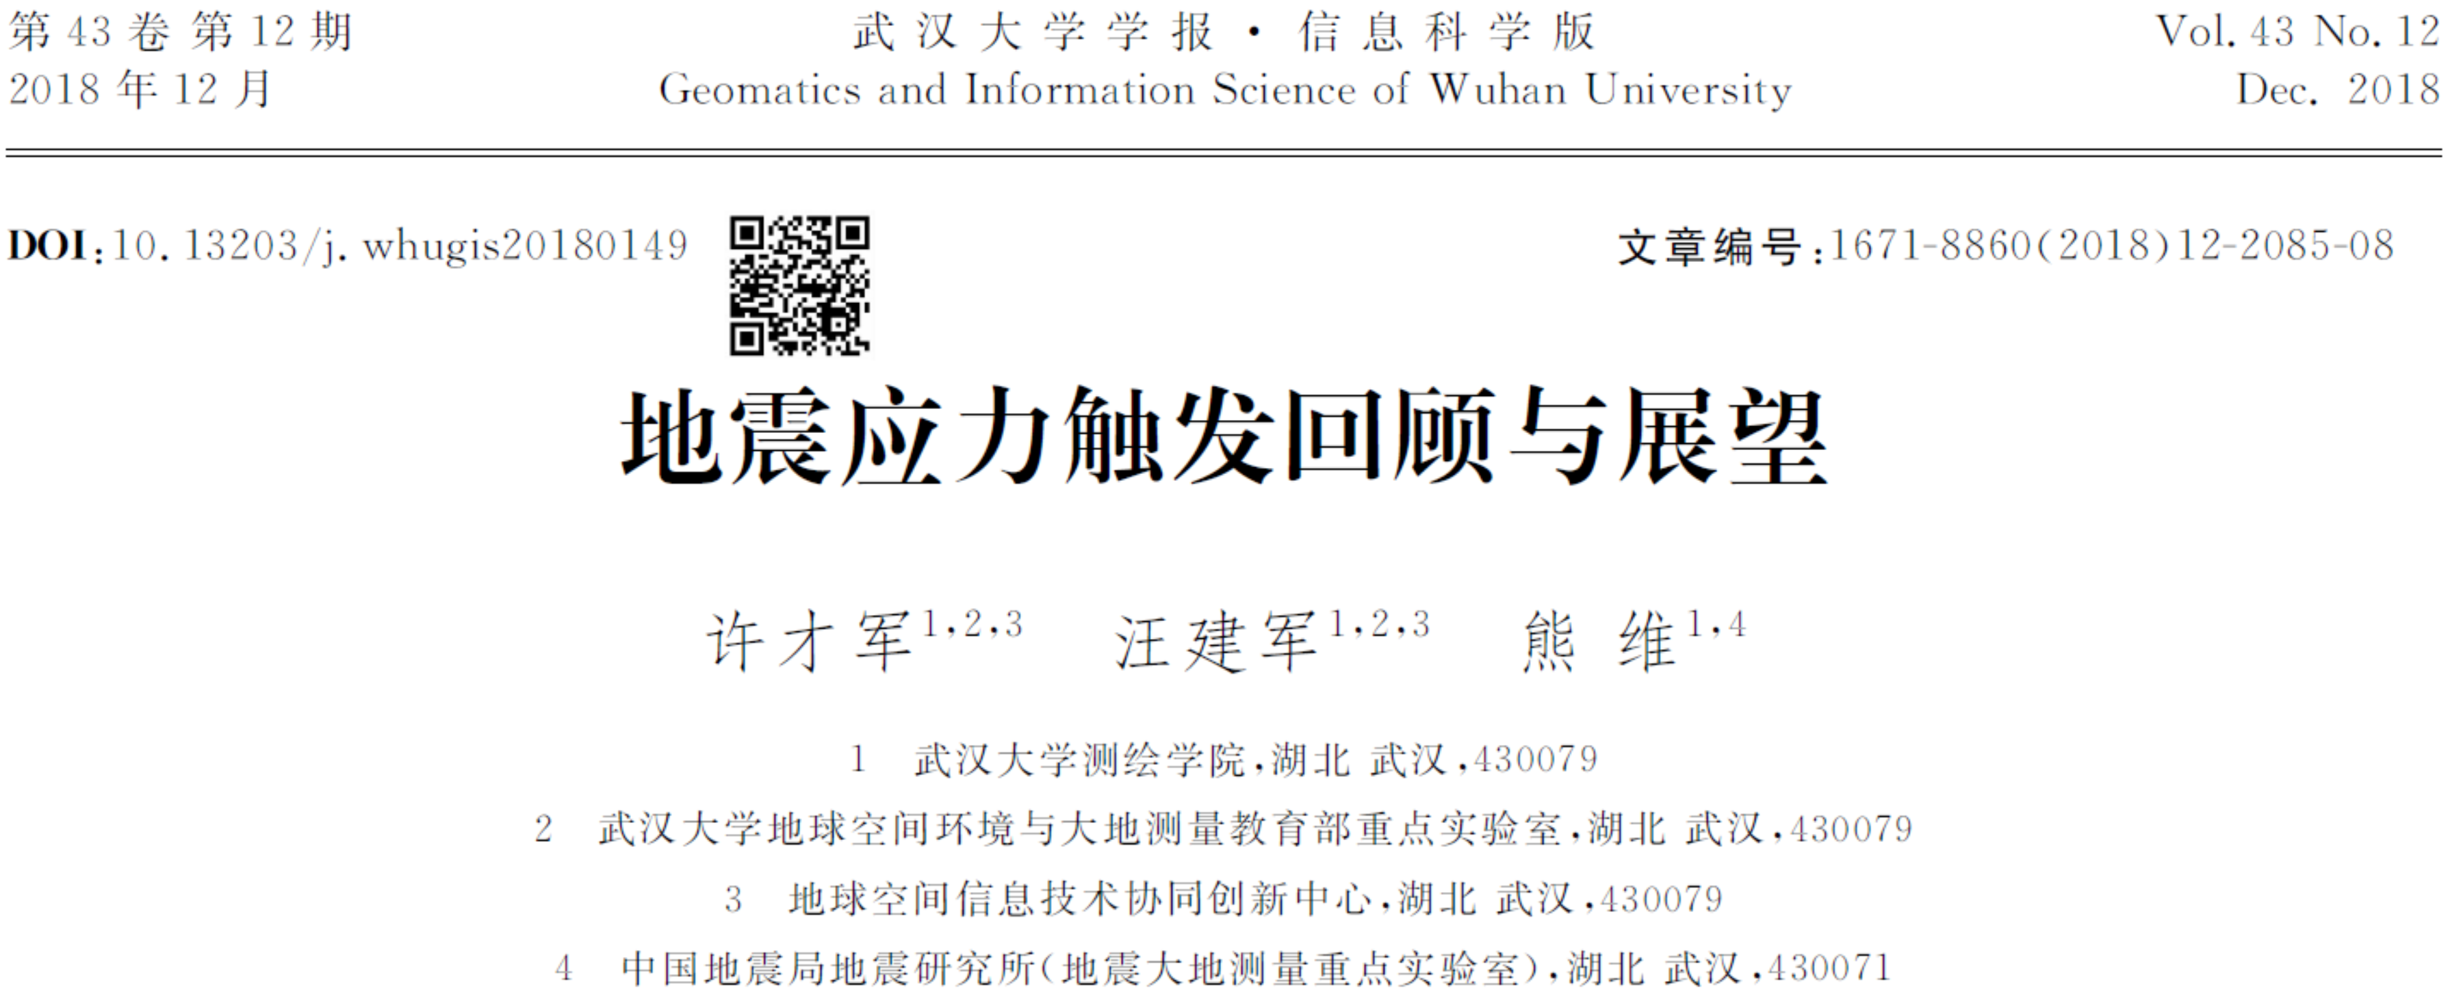
触发
触发地震（triggered EQ）
vs.
诱发地震（induced EQ）？

Slide 17
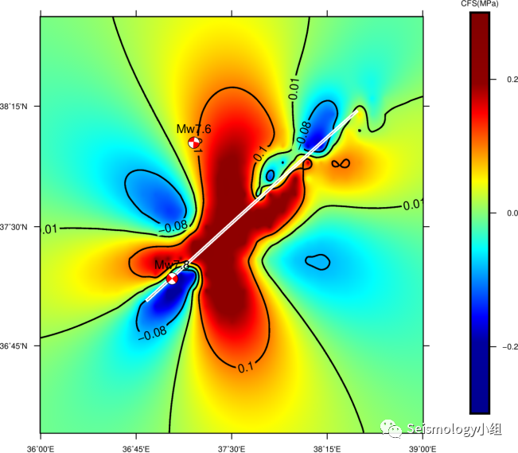
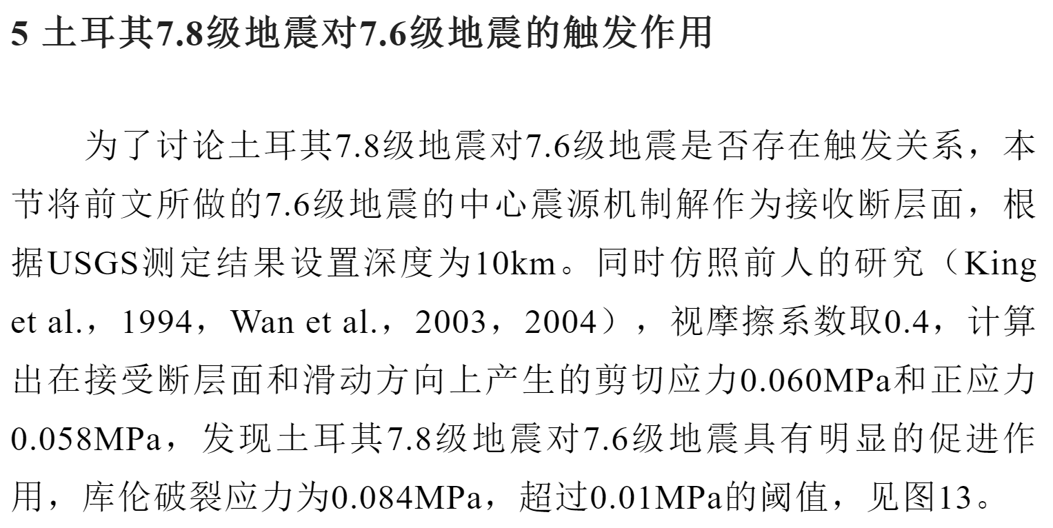
2023年2月6日土耳其双强震的震源机制中心解、地震触发关系及产生的地表变形
Seismology小组 2023-02-08 18:20
https://mp.weixin.qq.com/s/Au_fjta-_kqAuHmwkp4LUw
图13 土耳其7.8级地震在7.6级地震节面上的库伦破裂应力

Slide 18
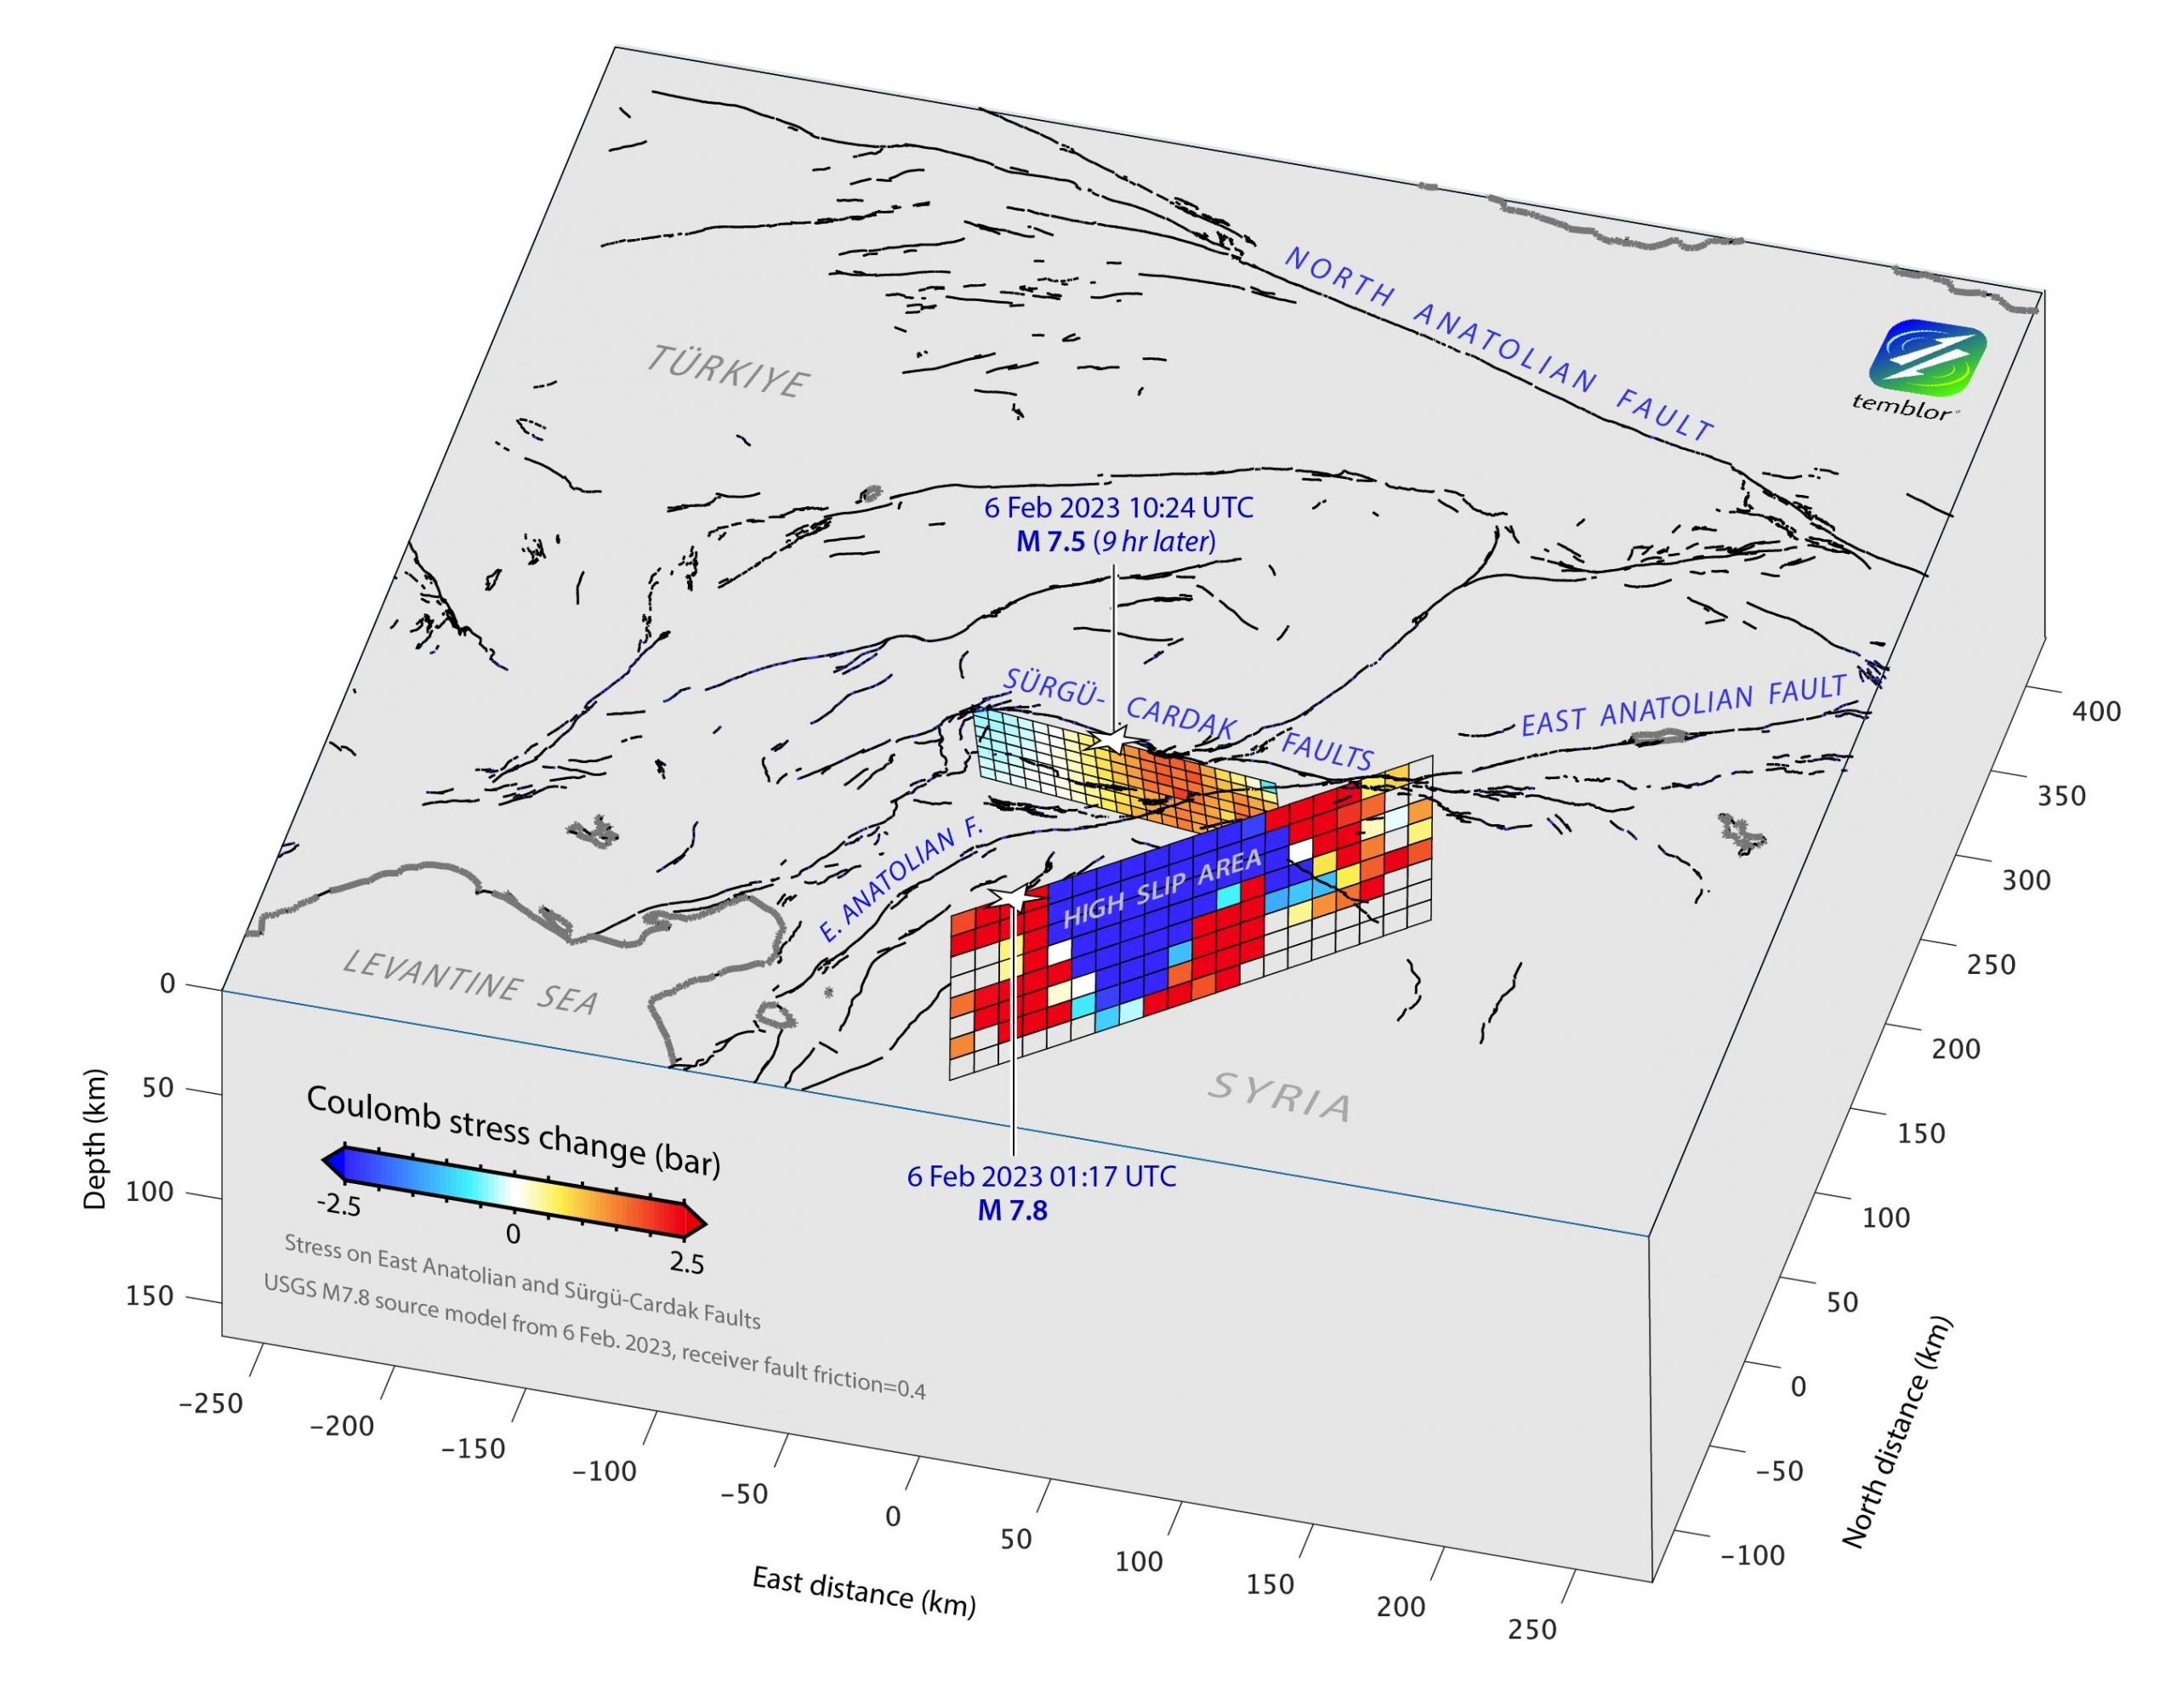
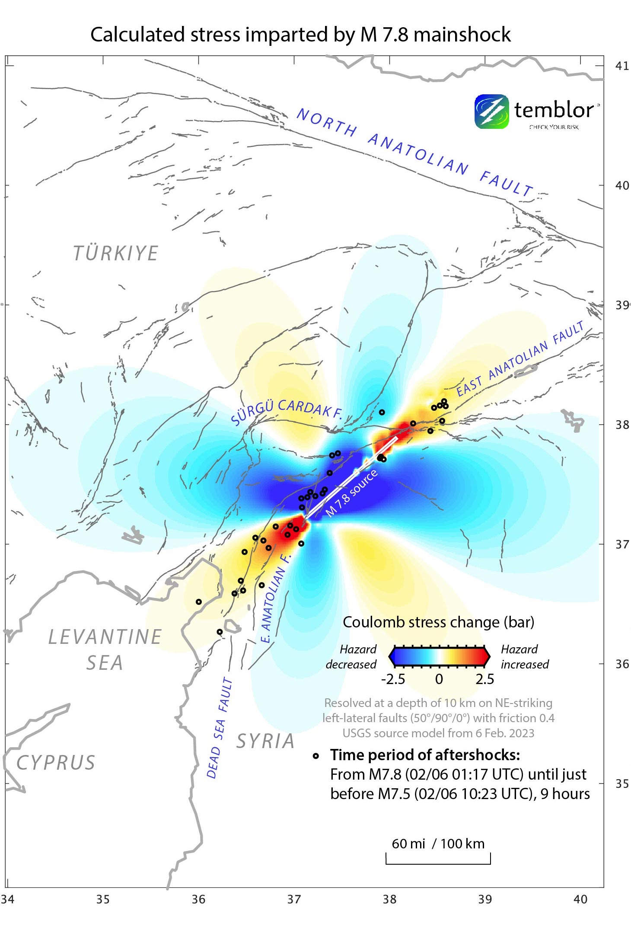
Coulomb stress calculations based on preliminary data and models suggest that the magnitude-7.5 shock on the Sürgü and Çardak faults was brought closer to failure by the magnitude-7.8 rupture on the East Anatolian Fault, 110 kilometers to the south.
(Shinji Toda, Tohoku University, et al., 2023)
https://temblor.net/earthquake-insights/stress-calculation-clues-aftershocks-turkey-earthquakes-2023-14952/
A simple calculation of stress imparted by the magnitude-7.8 Gaziantep-Nurdağı earthquake to idealized surrounding faults of the same orientation and sense of slip.
Here we calculate the stress imparted by the magnitude-7.8 Gaziantep-Nurdağı earthquake to an idealized planar representation of the Sürgü and Çardak faults.

Slide 19
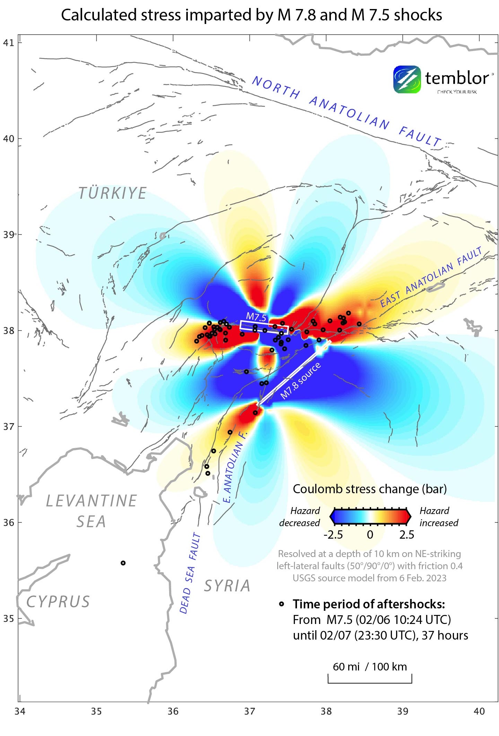
https://temblor.net/earthquake-insights/stress-calculation-clues-aftershocks-turkey-earthquakes-2023-14952/
Closing Comments
Tentatively, we infer that the magnitude-7.8 earthquake promoted the magnitude-7.5 event, and we find that the distribution of smaller aftershocks is consistent with these admittedly crude but widely used calculations of stress transfer.
The most likely future scenario is that aftershocks will remain clustered in the stress trigger lobes (the red lobes), where they will undergo an Omori (or power law) decay over time of frequency — but not necessarily magnitude.
Here we combine the stress imparted by both the magnitude-7.8 and magnitude-7.5 earthquakes to idealized faults oriented parallel to the magnitude-7.8 source, and, therefore, similar to the broad character of the East Anatolian Fault Zone.

Slide 20

“低烈度纵火”——以低烈度的人工诱发地震来取代破坏性强震？？

